Slide 1

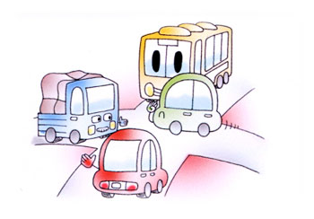
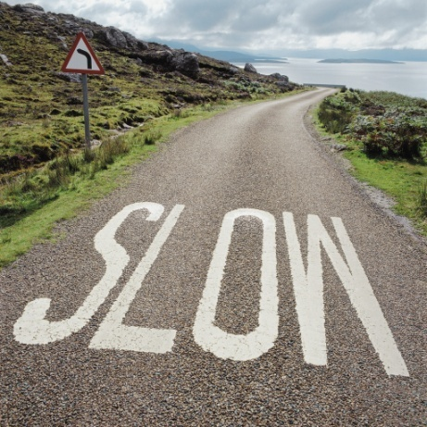
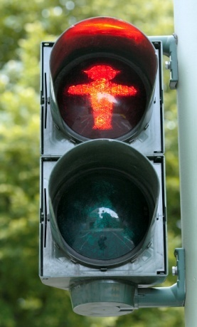
第二章 交通安全
一、行的有理
二、行人安全
三、自行車安全
四、乘車安全

Slide 2

第二章 交通安全
※
歷年來衛生署公布的死亡原因中，青少年皆以事故傷害為最多，其中車禍事故死亡占事故傷害死亡之首。
★建立「交通安全，人人有責」的觀念。
★道路交通安全不光是駕駛人要遵守，行人也是影響交通安全的重要因素。

Slide 3
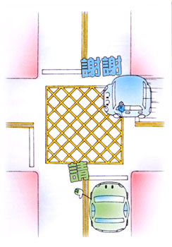

一、行的有理
（一）路權與安全
內政部 警政署在93年1月開始推動
～『路權優先、安全第一』的政策
路權的意義：
1.包含了每個用路人使用道路的權利與義務。
2.路權沒有絕對的，而是相對的；
3.不論是人或車，任何人在道路上行駛，都有注意路況與禮讓其他用路人的責任與義務。
ex:「紅燈停、綠燈行」的規定、支道車讓幹道車、左方車讓右方車、轉彎車讓直行車、禮讓行人

Slide 4
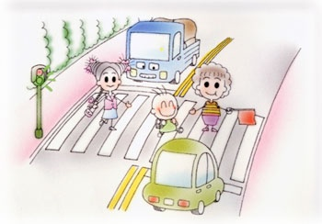
(一)路權與安全
2.行人路權：
※保障行人在用路時，優先通行的權利，
※如車輛行經人行穿越道，需減速慢行、或暫停讓行人優先通行。
罰鍰1200~3600元

Slide 5
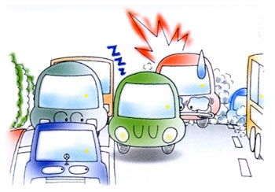
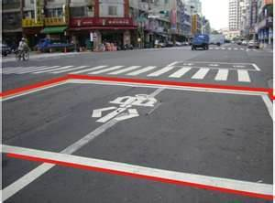
(一)路權與安全
3.停車路權：
※自行車位、機車格、機車停等區、汽車停車格等。
罰鍰900元

Slide 6
二、行人安全
◆行人交通規則：
※必須遵守：
1.過馬路時看清兩旁有無來車。
2.行走時面對來車方向並靠邊走。
3.過馬路時走路橋、地下道、行人穿越道。
※不可以做：
1.未等號誌變綠燈，就直接通過馬路。
2.貪圖一時方便，就穿越馬路。
3.在馬路上奔跑、嬉戲、或並排行走。
4.沒有保持警覺。
罰鍰300元

Slide 7
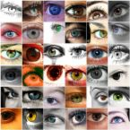
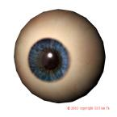
★知識寶庫
汽車駕駛人在駕駛汽車時，
會有部分 視覺死角產生。
且車速越快，駕駛人能看到的視野就越狹窄！
車速(km/hr) | 視野(度)
0 | ★約210
40 | 約100
70 | 約65
100 | ★約40

Slide 8
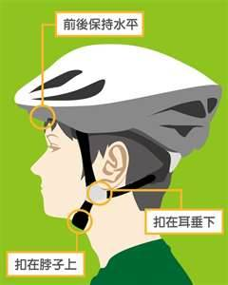

三、自行車安全
研究顯示：
1.國人在一年內因騎自行車受傷約有3700人，其中又以10~19歲的青少年居多，
2.而交叉路口是騎自行車受傷或死亡最危險的區域！
※使用安全帽可降低64％～74％ 頭部外傷發生的機率。
安全帽：前圓後尖

Slide 9

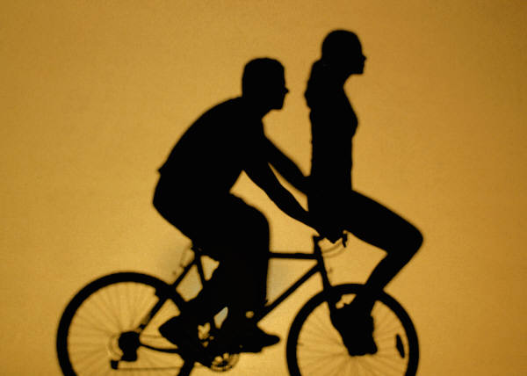
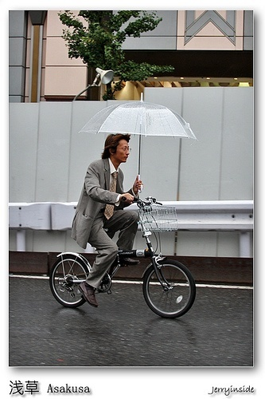
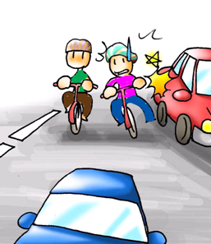
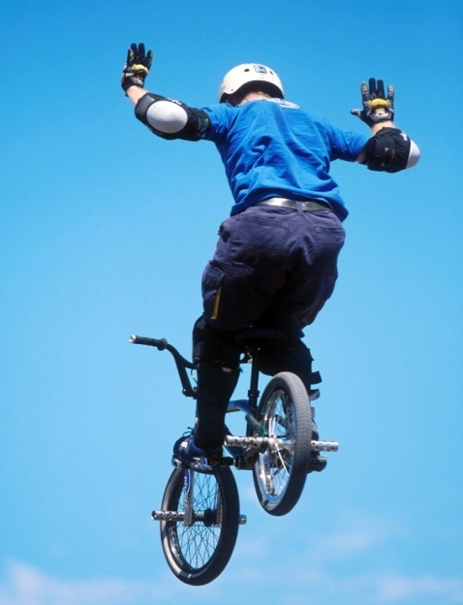
★自行車行進中
雙載、一手持物一手騎車、並排騎車、攀扶其他車輛、放手騎車、快車道或人行道人騎車。
NO！
罰鍰300~600元

Slide 10
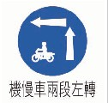
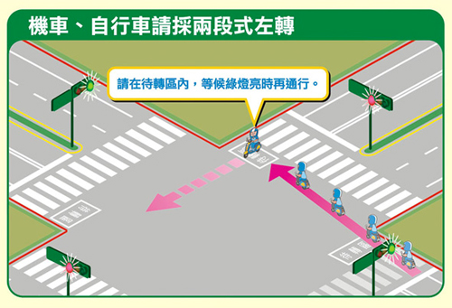
★自行車交通規則
單車比照機車必須二段式左轉，
經過斑馬線要下車以推行方式前進，
夜間騎車，必須加裝前後燈照明，
如果違反:
罰鍰300~600元

Slide 11
四、乘車安全
上下學時儘量搭乘大眾交通工具，且須注意乘車禮儀～
先 ？ 車，後 ？ 車
下
上
遇老弱婦孺發揮愛心讓座

Slide 12

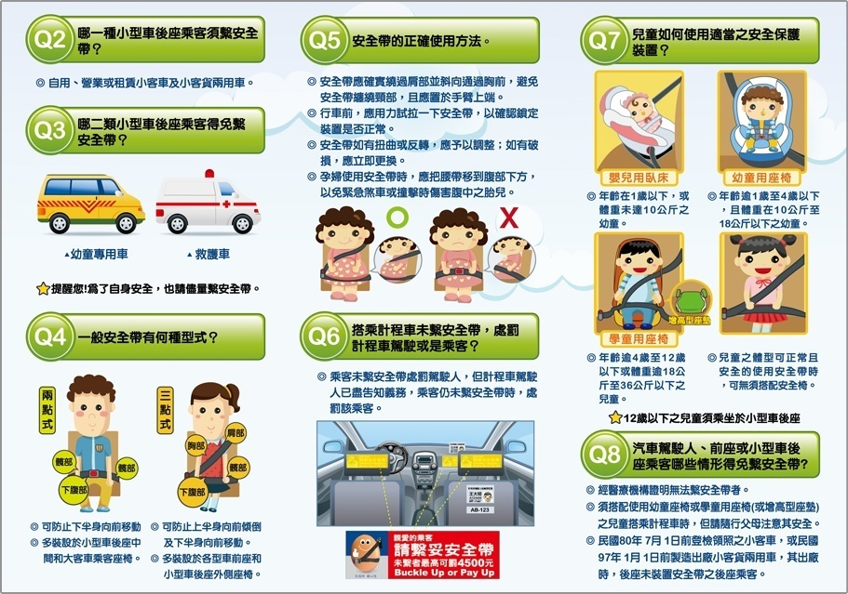
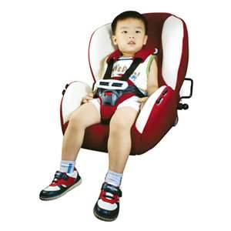
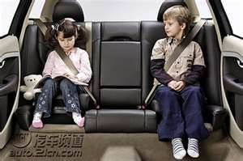
小型後座乘客未繫安全帶，自101年2月1日起
★罰鍰：
1.一般道路：1500元
2.快速、高速道路 3000~6000元
※安全座椅：兒童4歲以下，18公斤以下
★罰鍰：1500~3000元

Slide 13

大家來找碴～ 你能找出幾個交通違規的事項？

Slide 14
交通安全相關罰鍰
腳踏車闖紅燈、穿越快車道、或行駛快車道：處300元~600元不等罰鍰。
無照駕駛：罰6000元~12000元，當場禁止駕駛及扣留其車輛牌照。
如將六歲以下兒童獨留在車內，處駕駛人1000元罰鍰。
騎車未戴安全帽：500元罰鍰。
酒駕酒精濃度超過規定標準或吸食毒品、迷幻藥、麻醉藥等：罰15000元~60000元罰鍰。

